Slide 1

D A T A S C I E N C E
Bienvenid@s a Acámica
DS-ONLINE-8

Slide 2

HOY
Conociéndonos un poco más
Seguir familiarizándonos con Zoom
Instalación de Jupyer
Actividad colaborativa Python
SEMANA QUE VIENE
Herramientas de Data Science:
Numpy/Pandas/Matplotlib
Primer Dataset

Slide 3
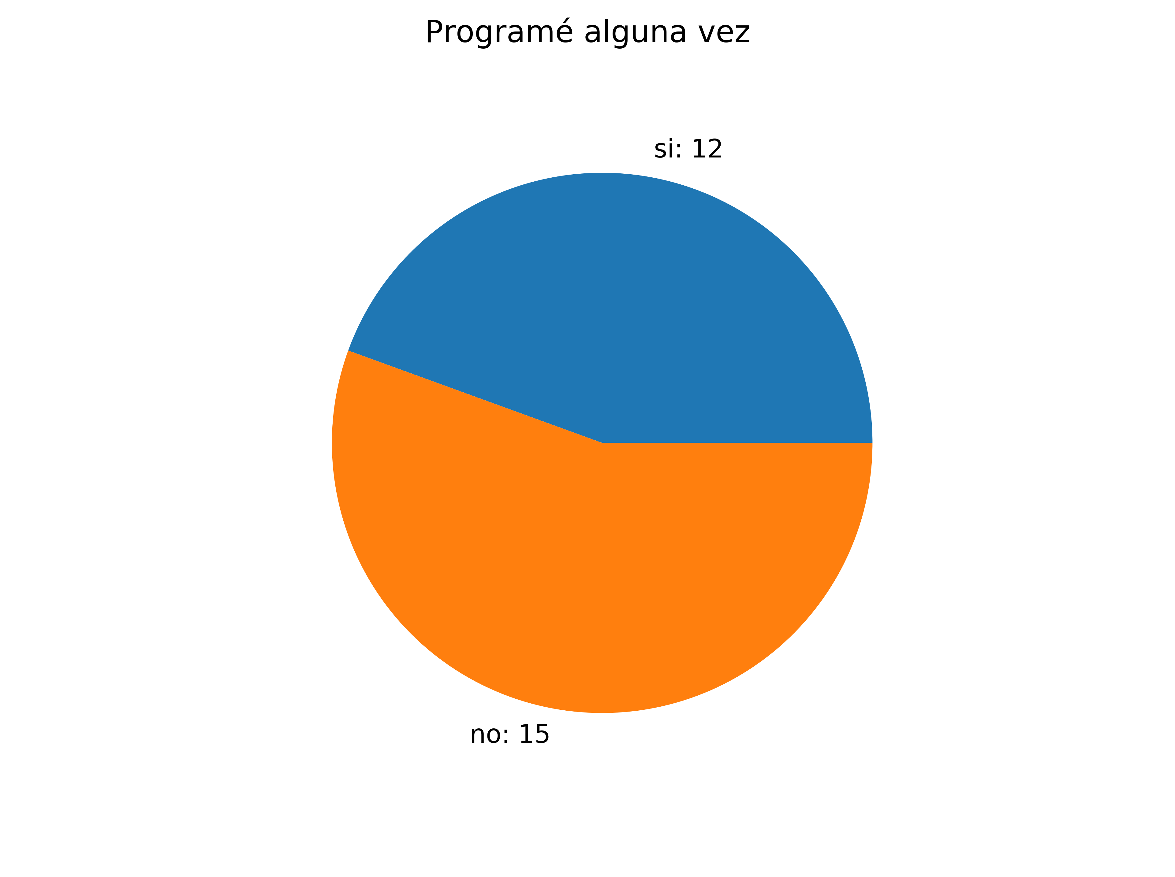
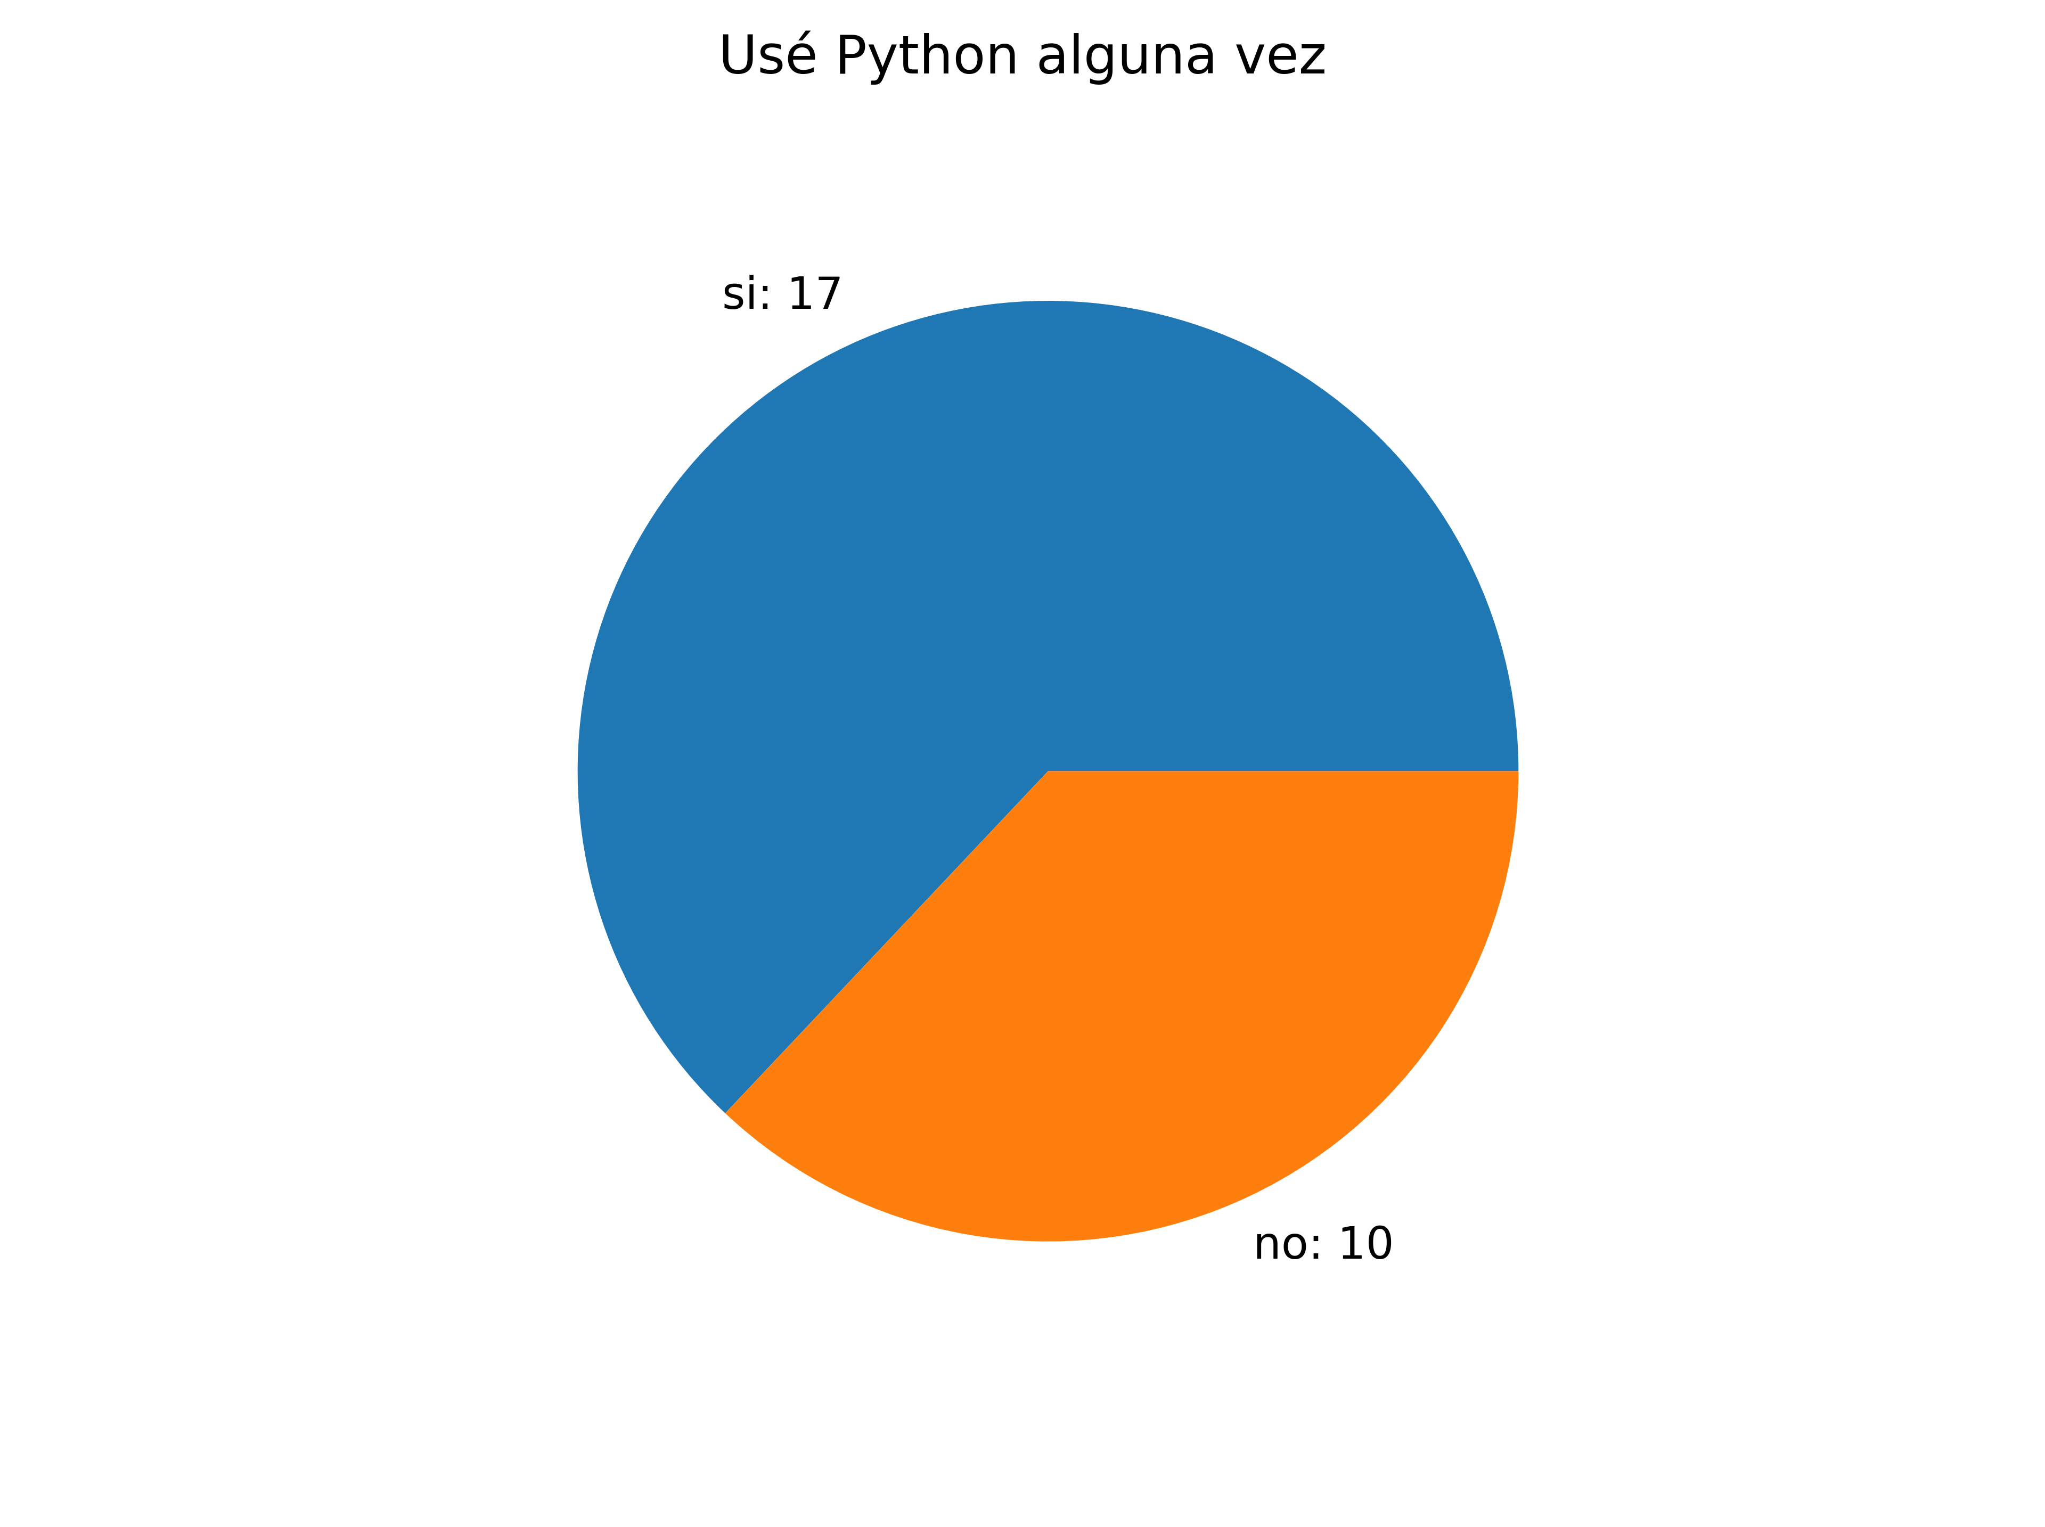
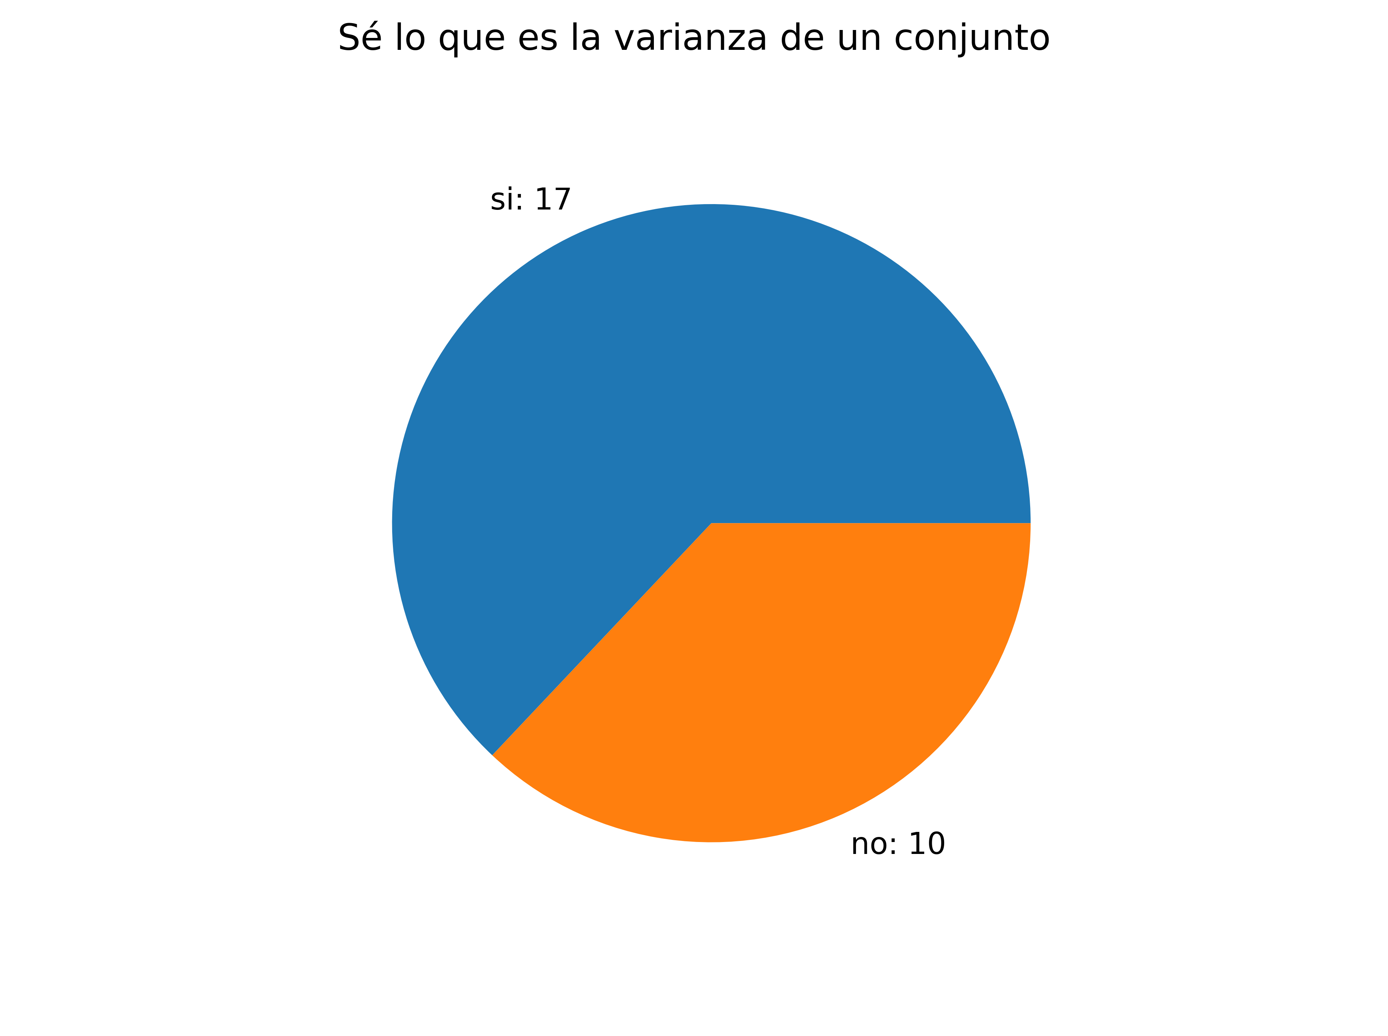
Conocimientos previos

Slide 4
Actividades colaborativas en Python
Objetivos:
Familiarizarnos con Zoom y sus herramientas (Breakout rooms, screen sharing, polling)
Evaluar dónde estamos parados
Trabajar en equipo

Slide 5
Actividad colaborativa usando Python
Consignas:
En Breakout Rooms ejecutar y entender el notebook
Crash course Python
Tener en cuenta:
Avanzamos juntos. Todos tenemos que entender.
Pueden usar screen sharing y uno ejecuta todo CHEQUEAR
Si aún no instalaron Anaconda pueden visualizar el notebook en su navegador
Vale usar google todo lo que quieran
Jueguen y prueben todo lo que quieran
Los mentores vamos a estar moviéndonos por cualquier cosa

Slide 6
Para la próxima
Ver los videos del nivel 2 en la plataforma
Instalar Anaconda con Python 3 e inicializar jupyter

